Slide 1
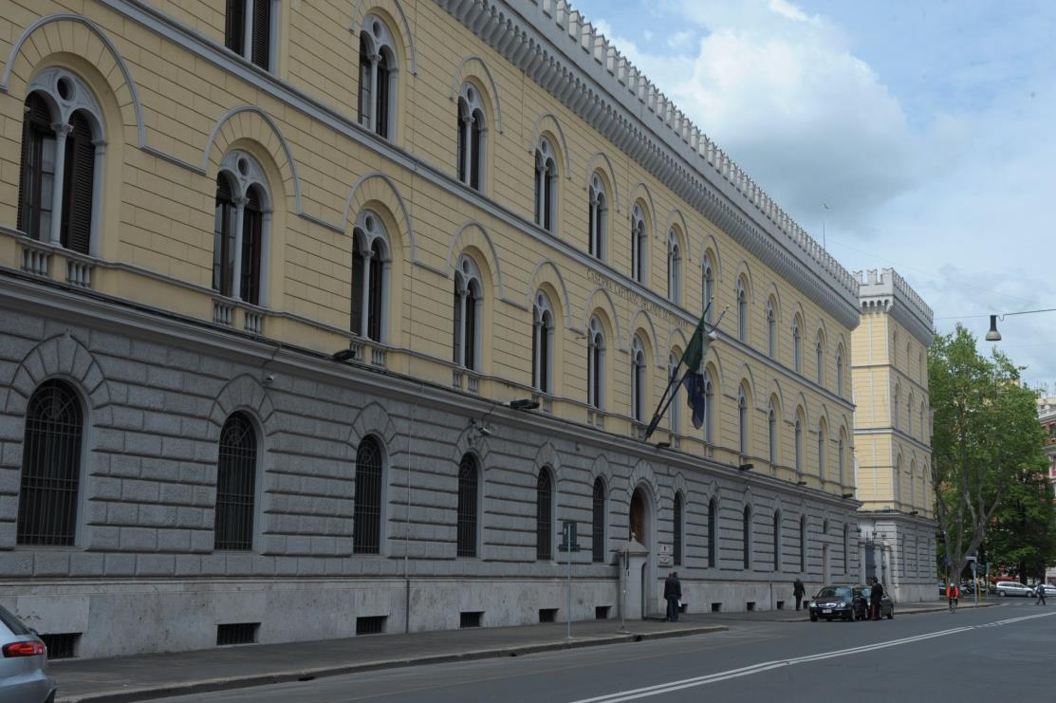
Comando Provinciale dei Carabinieri di
Trento

Slide 2

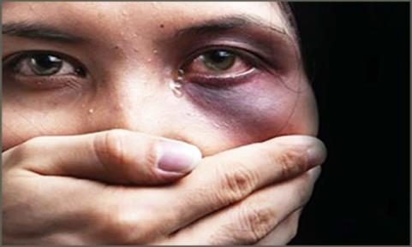
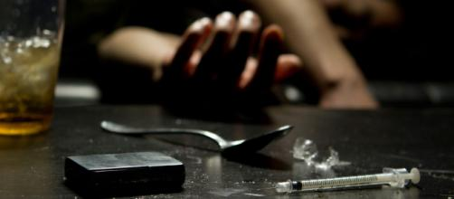
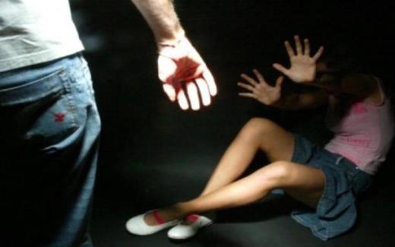
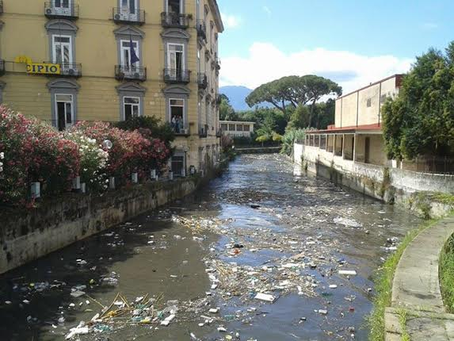

Concorso per il reclutamento di 3.581 Carabinieri.
140° CORSO

Slide 3



Concorso per il reclutamento di 3.581 Carabinieri.
140° CORSO

Slide 4
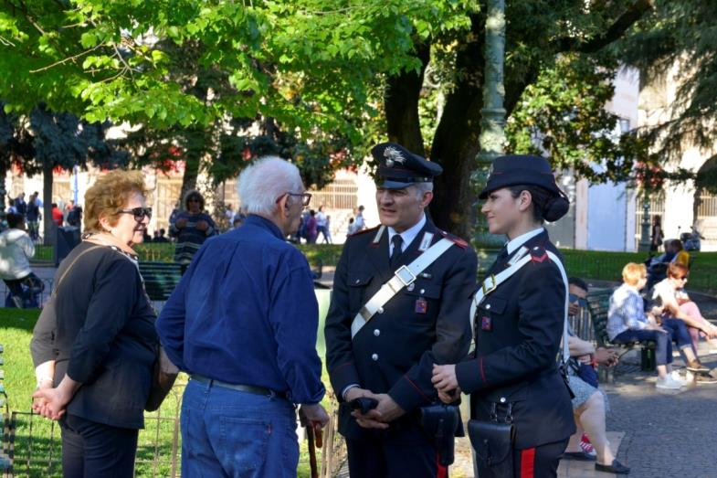
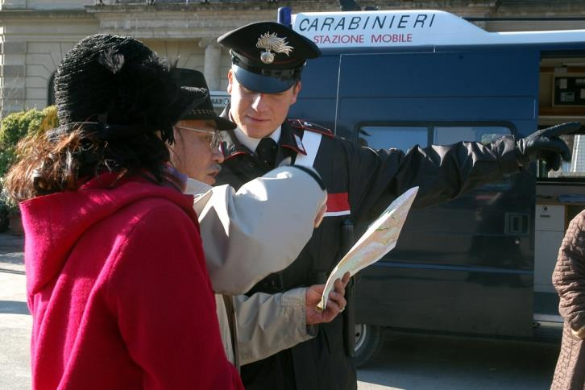
Concorso per il reclutamento di 3.581 Carabinieri.
140° CORSO
CHE COSA POSSO FARE PER LORO ?

Slide 5
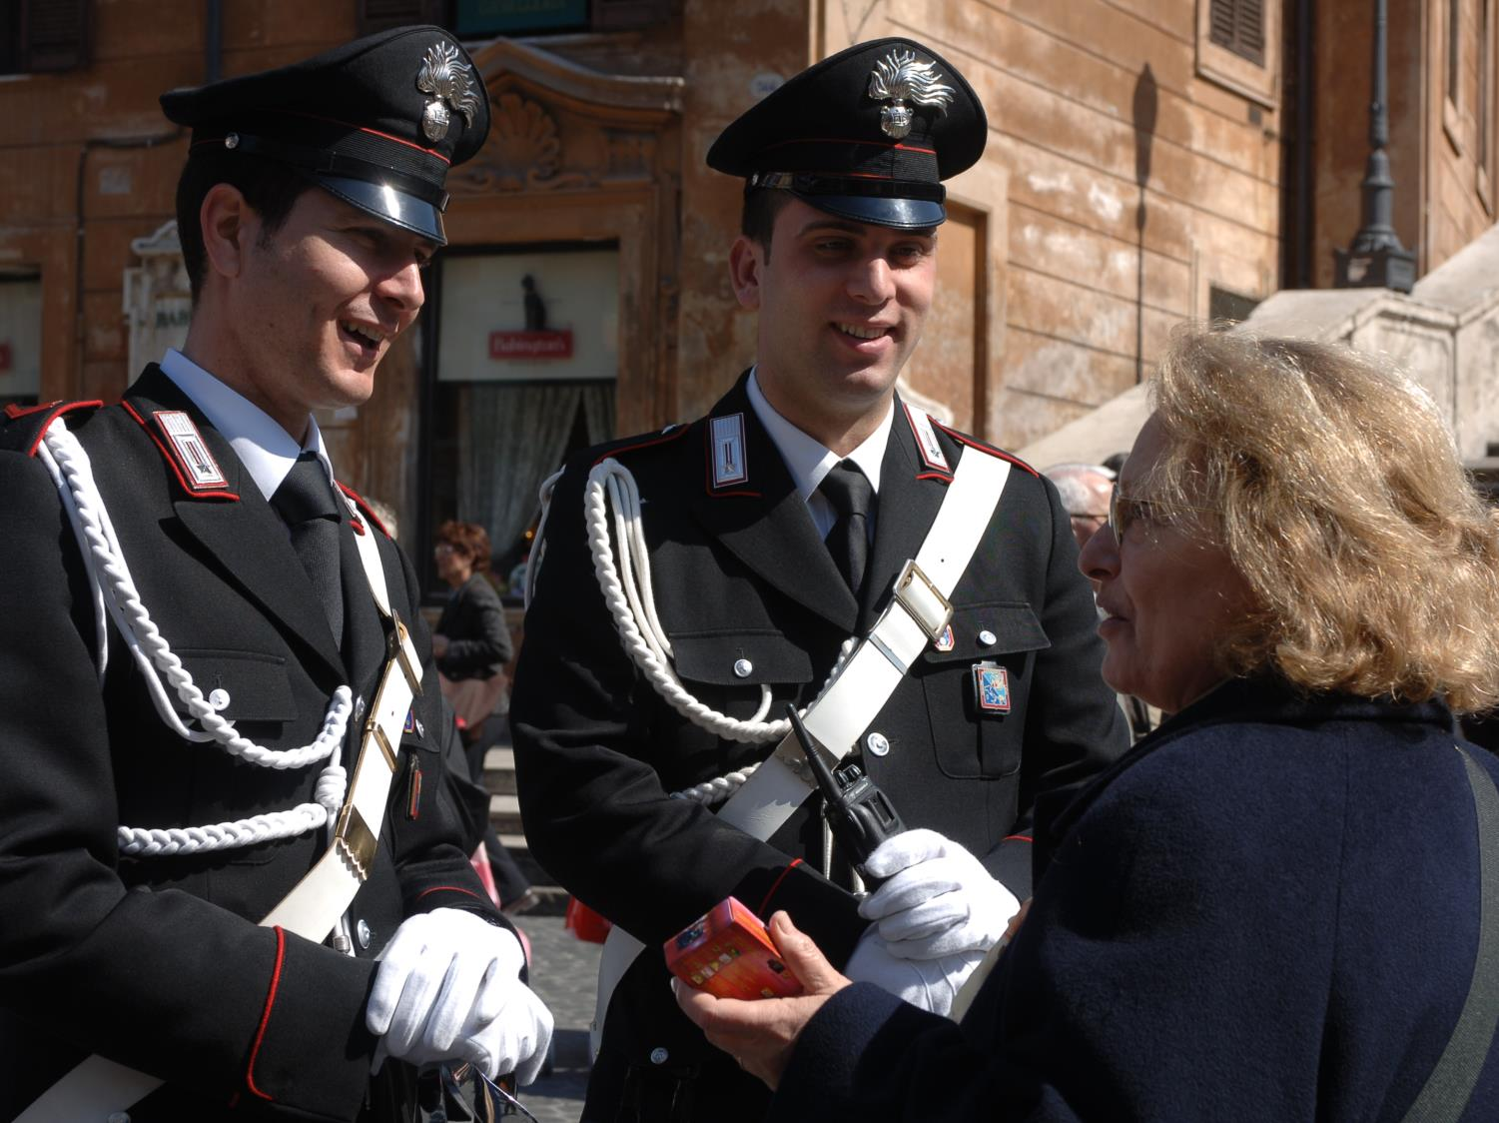
Concorso, per esami e titoli, per il reclutamento di 3.581 allievi Carabinieri in ferma quadriennale
140° CORSO

Slide 6
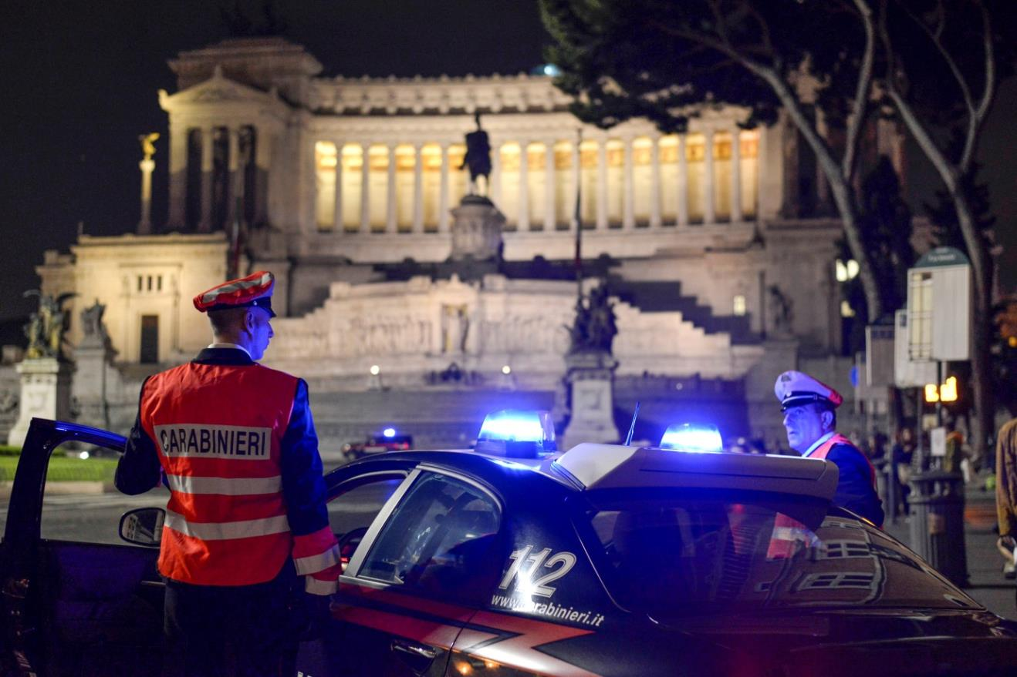
Concorso per il reclutamento di 3.581 Carabinieri.
140° CORSO
ESSERE CARABINIERE
SIGNIFICA ……….…

Slide 7
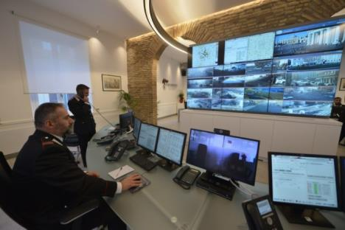
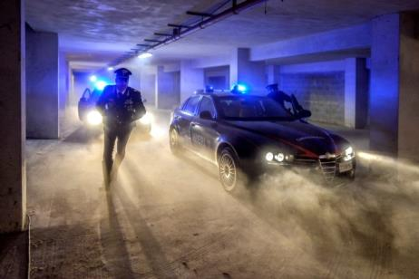
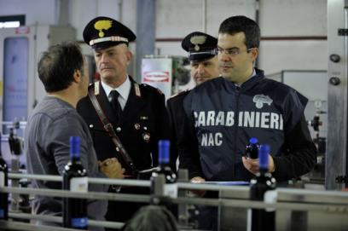
Concorso per il reclutamento di 3.581 Carabinieri.
140° CORSO
…CONTRIBUIRE A DETERMINARE IL FUTURO
DI UNA COMUNITA’
PARTECIPI ATTIVAMENTE ALLA GESTIONE DI UN TERRITORIO
ALLA SOLUZIONE DI PROBLEMI EMERGENTI QUALI AMBIENTE,
CRIMINALITA’ , TOSSICODIPENDENZE , REATI DI GENERE

Slide 8
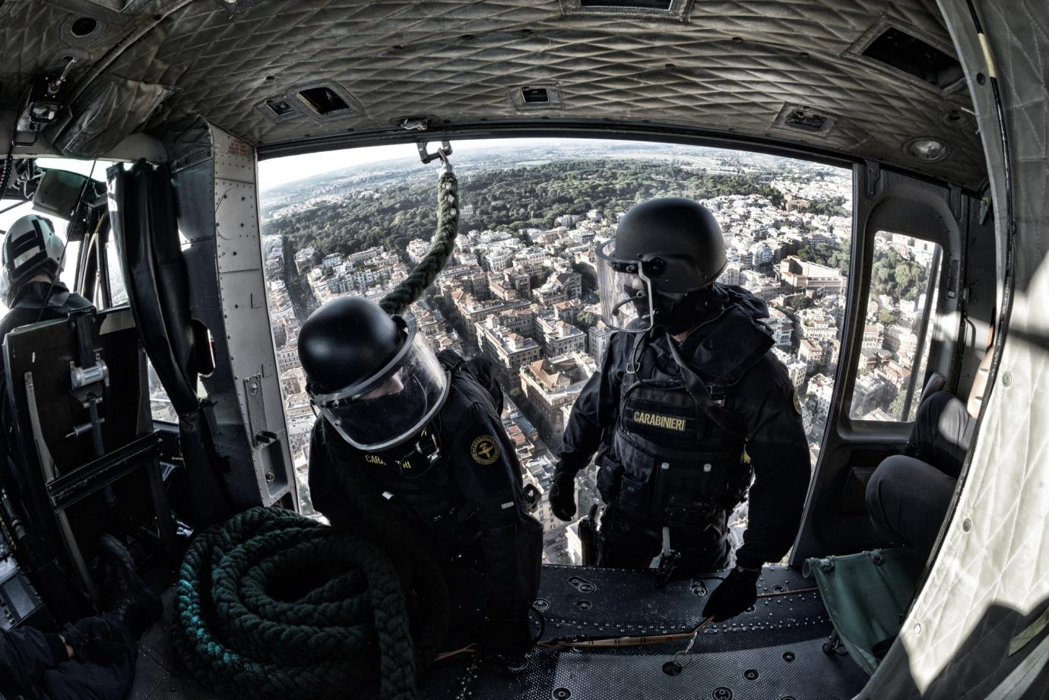

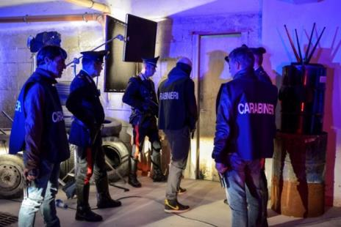
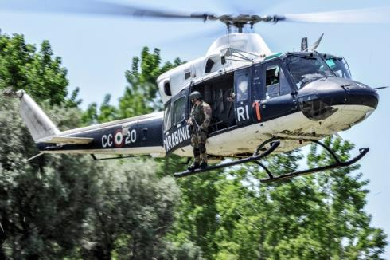
Concorso per il reclutamento di 3.581 Carabinieri.
140° CORSO
…DINAMISMO DETERMINATO DA CONTINUE SFIDE
PROFESSIONE DINAMICA VOLTA A DARE RISPOSTE
A SFIDE SEMPRE DIVERSE

Slide 9
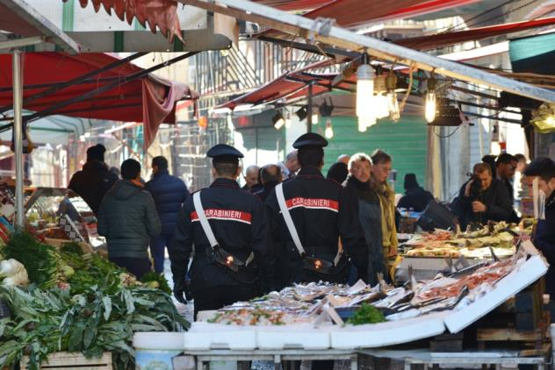
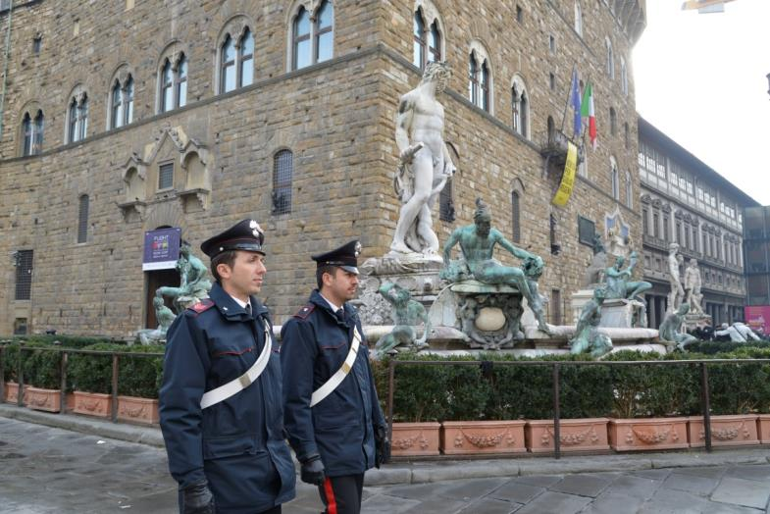
Concorso per il reclutamento di 3.581 Carabinieri.
140° CORSO
…INTERAZIONE CON GLI ALTRI
PROFESSIONE SOCIALE, PUNTO DI RIFERIMENTO PER LA
COLLETTIVITA’ , COSTANTE CONTATTO CON LA GENTE

Slide 10
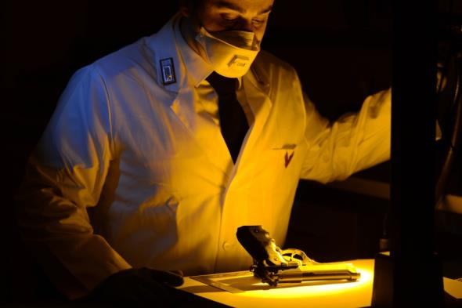
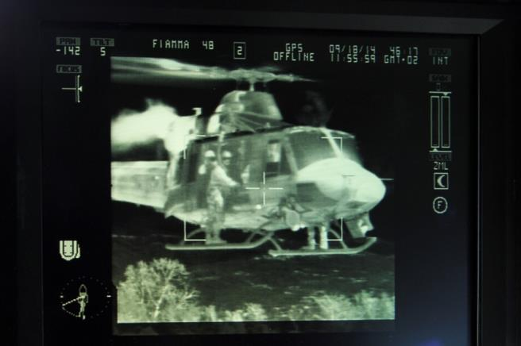
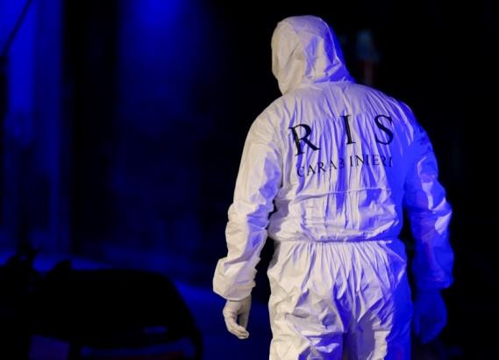
Concorso per il reclutamento di 3.581 Carabinieri.
140° CORSO
…INNOVAZIONE
SUPPORTI TECNOLOGICI E TECNICHE INVESTIGATIVE
IN COSTANTE EVOLUZIONE

Slide 11
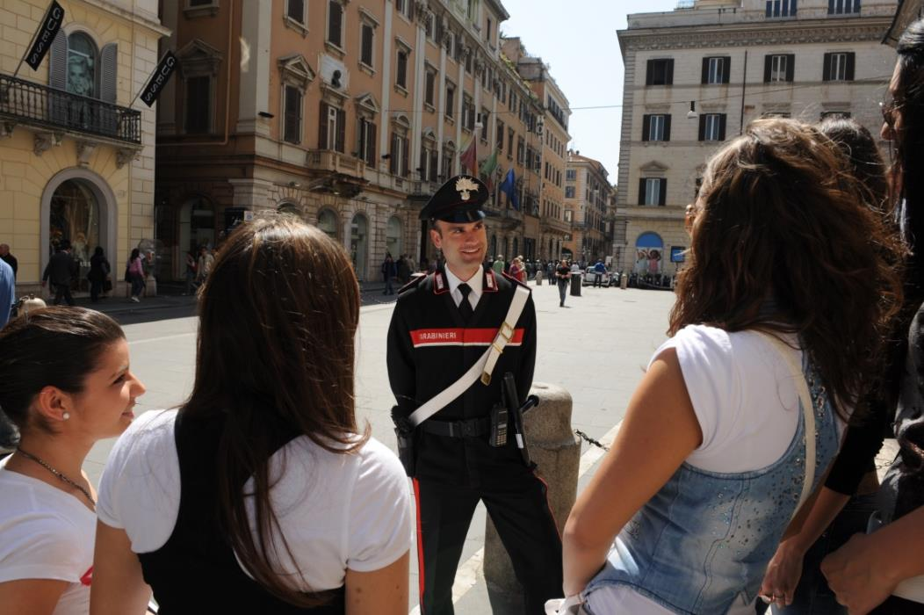
Concorso per il reclutamento di 3.581 Carabinieri.
140° CORSO
…INDIPENDENZA DAL NUCLEO FAMILIARE
L’ALLIEVO PERCEPISCE UNA RETRIBUZIONE PER L’INTERO CICLO DI STUDI E DOPO SEI MESI DI CORSO ASSUME LA QUALIFICA DI CARABINIERE

Slide 12
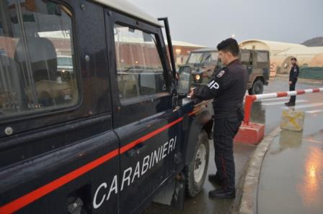
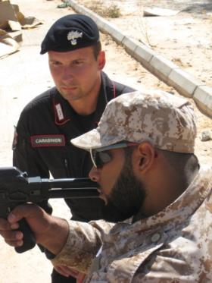
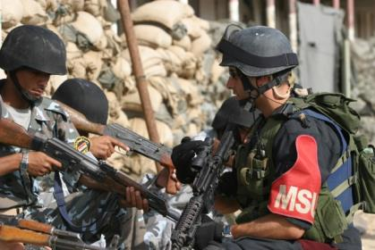
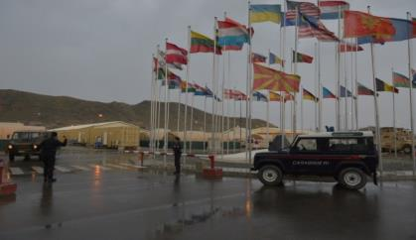
Concorso per il reclutamento di 3.581 Carabinieri.
140° CORSO
…MOBILITA’ TERRITORIO NAZIONALE ED ESTERO
FARE ESPERIENZE IN VARIE REALTA’
TERRITORIALI, SIA NAZIONALI CHE ESTERE NELLA
RICCHEZZA DELLO SCAMBIO CON AMBIENTI E
REALTA’ DIVERSE

Slide 13
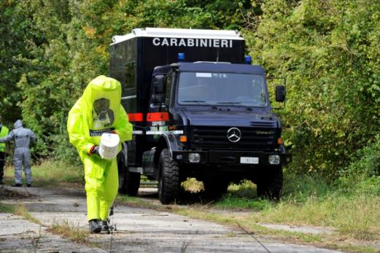
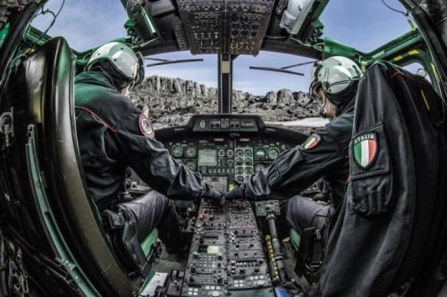
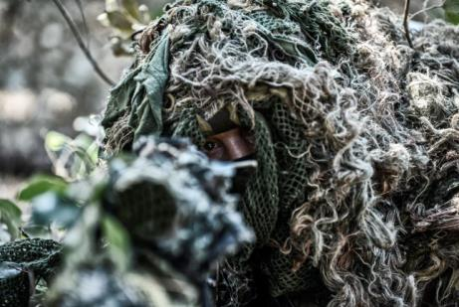
Concorso per il reclutamento di 3.581 Carabinieri.
140° CORSO
…MOLTEPLICITA’ DI RUOLI ED ATTIVITA’
ACCRESCERE LE PROPRIE COMPETENZE E
PROFESSIONALITA’ CON INCARICHI ED ATTIVITA’ MAI UGUALI

Slide 14
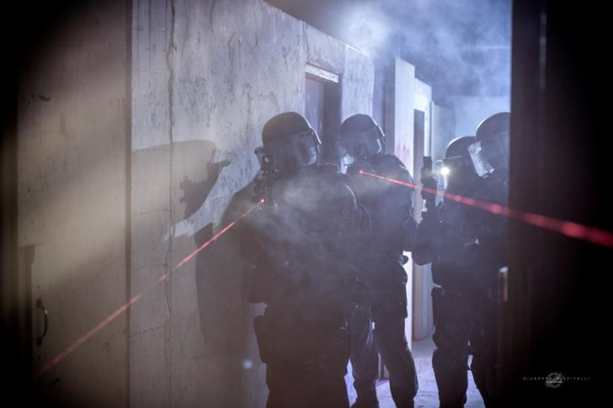
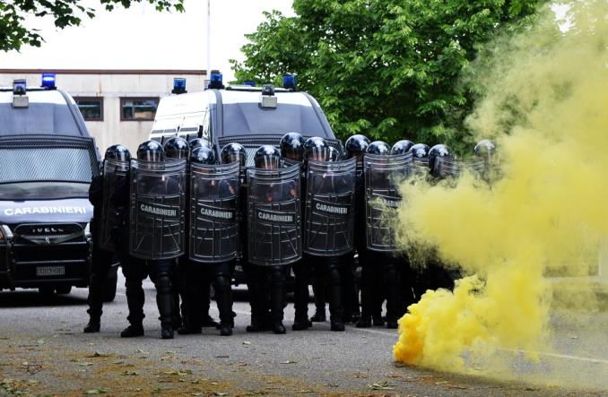
Concorso per il reclutamento di 3.581 Carabinieri.
140° CORSO
…LAVORARE IN TEAM
UNA PROFESSIONE INCENTRATA SUL LAVORO DI SQUADRA
IL TUO IMPEGNO PERSONALE VIENE PREMIATO

Slide 15
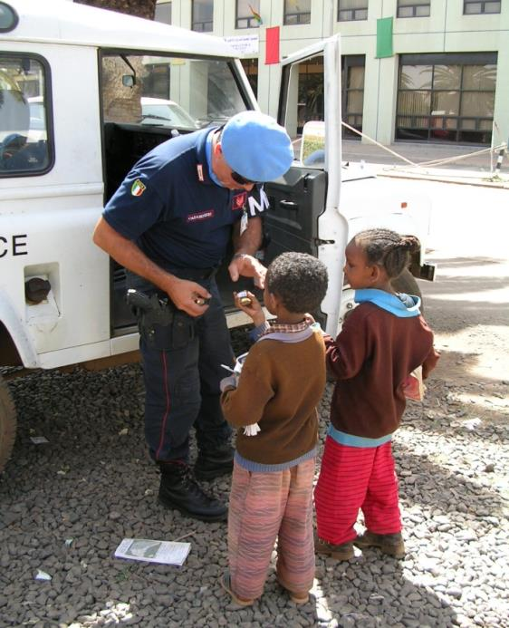
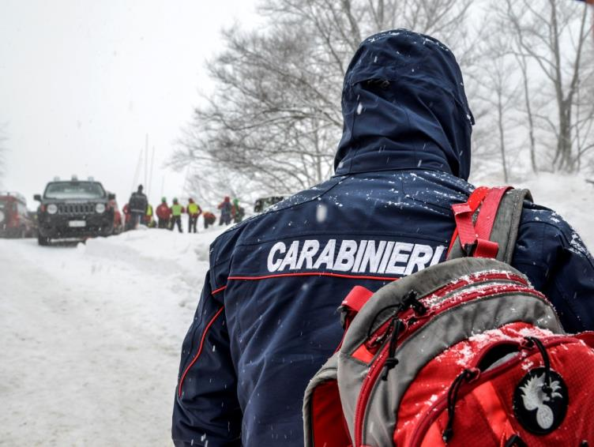
Concorso per il reclutamento di 3.581 Carabinieri.
140° CORSO
…IN DIFESA DEI PIU DEBOLI

Slide 16
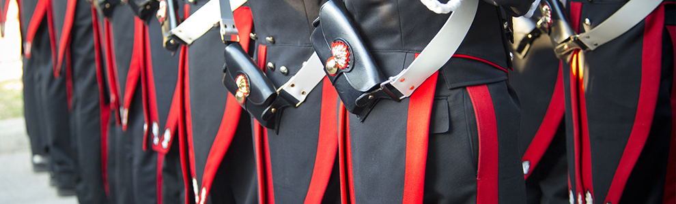
Concorso per il reclutamento di 3.581 Carabinieri.
140° CORSO
COME POSSO DIVENTARE
UN CARABINIERE ?
Concorso, per esami e titoli, per il reclutamento di 3.581 allievi carabinieri in ferma quadriennale
140° CORSO

Slide 17
Concorso per il reclutamento di 3.581 Carabinieri.
140° CORSO
BANDO CONCORSO PUBBLICATO GAZZETTA UFFICIALE E SUL SITO
WWW. CARABINIERI.IT 25 FEBBRAIO 2020
SCADENZA PRESENTAZIONE DOMANDE 26 MARZO 2020

Slide 18
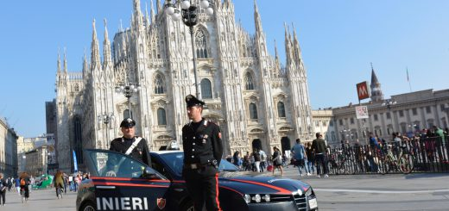
Concorso per il reclutamento di 3.581 Carabinieri.
140° CORSO
REQUISITI PARTECIPAZIONE
ESSERE CITTADINI ITALIANI
POSSESSO DIPLOMA
ISTRUZIONE SECONDARIA ii
GRADO DA CONSEGUIRE
ENTRO ANNO SCOLASTICO
2019/2020
AVER COMPIUTO IL 17 ° ANNO DI ETA’ E NON SUPERARE IL GIORNO DI COMPIMENTO DEL VENTISEIESIMO ANNO DI ETA’ ALLA DATA DI SCADENZA DEL TERMINE DI PRESENTAZIONE DELLE DOMANDE

Slide 19
Concorso per il reclutamento di 3.581 Carabinieri.
140° CORSO
MODALITA’ PRESENTAZIONE DOMANDE
WWW.CARABINIERI.IT
Per poter presentare la domanda di partecipazione è necessario munirsi per tempo di uno tra i seguenti strumenti di identificazione:
credenziali SPID (Sistema Pubblico di Identità Digitale) con livello di sicurezza 2 che consentono l’accesso ai servizi on-line della Pubblica Amministrazione attraverso l’utilizzo di nome utente, password e la generazione di un codice temporaneo (one time password).
Le istruzioni per il rilascio di SPID sono disponibili sul sito ufficiale dell’Agenzia per l’Italia Digitale (AgID) all’indirizzo www.spid.gov.it;
Idoneo lettore di smart-card installato nel computer per l’utilizzo con CNS (carta nazionale dei servizi) precedentemente attivata presso gli sportelli pubblici preposti, i quali provvedono a rilasciare un PIN.
Lo strumento di identificazione prescelto dovrà essere intestato esclusivamente al candidato che presenta la domanda. I concorrenti minorenni dovranno utilizzare uno strumento di identificazione intestato a un genitore esercente la responsabilità genitoriale o, in mancanza, al tutore.
Non saranno ammesse le domande di partecipazione presentate con modalità diverse da (comprese quelle cartacee) o presentate con sistemi di identificazione intestati a persone diverse da quelle sopra indicate.

Slide 20
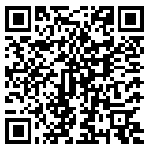


Scarica il Simulatore Mobile
Concorso per il reclutamento di 3.581 Carabinieri.
140° CORSO
SONDAGGIO
SIMULATORE
MOBILE
https://itunes.apple.com/it/app/simulatore-concorsi/id1375306289?mt=8
https://play.google.com/store/apps/details?id=it.carabinieri.SimulatoreConcorsi

Slide 21
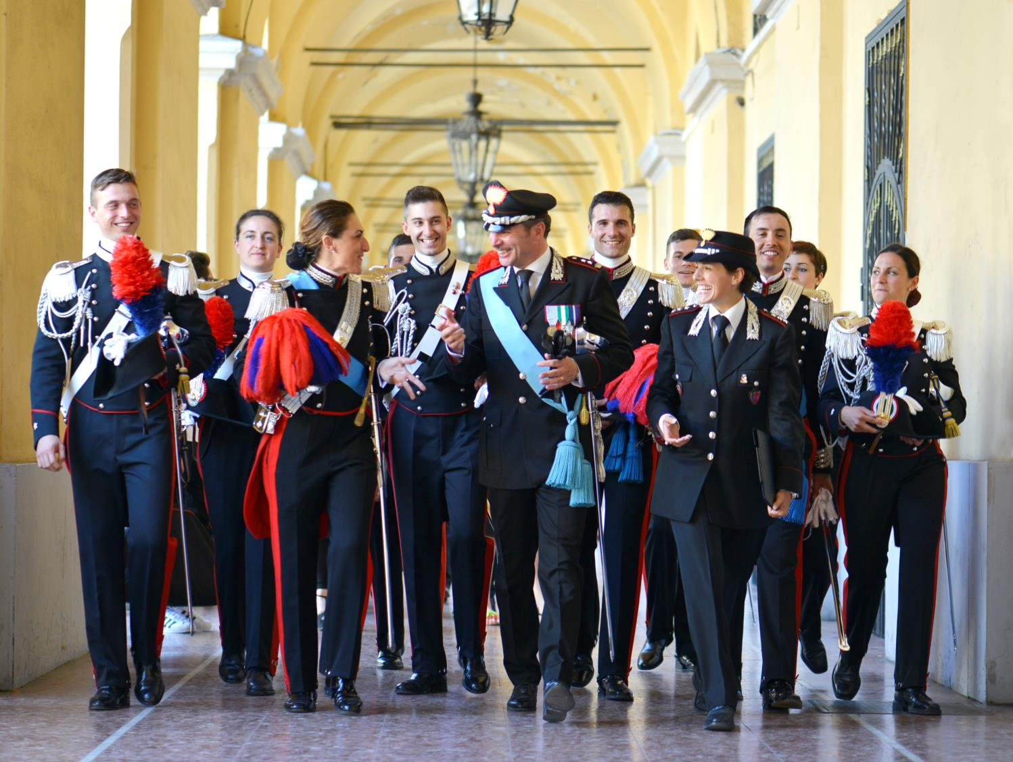
Comando Provinciale dei Carabinieri di
Trento
WWW.CARABINIERI.IT

